Slide 1


Преемственность дошкольного и начального общего образования в контексте реализации ФГОС ДО
Муниципальное казённое дошкольное образовательное учреждение «Центр развития ребёнка – детский сад «Звёздочка» Муниципального образования «Ленский район» Республика Саха (Якутия)
Подготовила: воспитатель
Вишневская Елена Евгеньевна,
1 категория

Slide 2

«Школьное обучение никогда не начинается с пустого места, а всегда опирается на определённую стадию развития, проделанную ребёнком»
Л. С. Выготский.

Slide 3

Актуальность
Современный мир меняет взгляды на обучение, развитие и воспитание детей. Это требует нового подхода и к осуществлению преемственности детского сада и школы, построении новой модели выпускника, что позволит обеспечить непрерывность образовательного процесса.

Slide 4


Школа и детский сад – два находящихся рядом звена в системе образования. Успехи в школьном обучении во многом зависят от качества уровня развития познавательных интересов и познавательной активности ребенка.

Slide 5

Преемственность - это непрерывный процесс воспитания и обучения ребёнка, имеющий общие и специфические цели для каждого возрастного периода, т.е. связь между различными ступенями развития, сущность которой состоит в сохранении тех или иных элементов целого или отдельных характеристик при переходе к новому состоянию.

Slide 6
Социальный заказ
Развитие творческой личности
Способный к саморазвитию и самореализации

Slide 7
Принятие новых федеральных государственных образовательных стандартов дошкольного образования (ФГОС ДО) и федеральных государственных образовательных стандартов начального общего образования ( ФГОС НОО ) – важный этап преемственности детского сада и школы.
Задача ФГОС – учить детей самостоятельно учиться

Slide 8

ПРЕЕМСТВЕННОСТЬ С ТОЧКИ ЗРЕНИЯ ДОШКОЛЬНОГО УЧРЕЖДЕНИЯ – это ориентация на требования школы, формирование тех представлений, умений и навыков, которые необходимы для дальнейшего обучения.

Slide 9
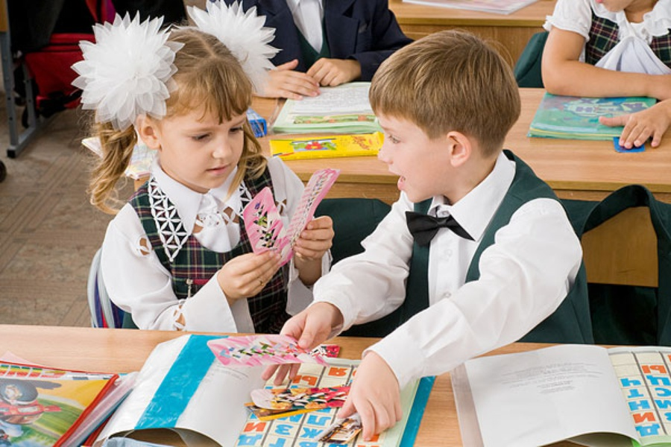
ПРЕЕМСТВЕННОСТЬ
С ТОЧКИ ЗРЕНИЯ ШКОЛЫ
– это опора на те представления, умения и навыки, которые имеются у ребёнка на момент начала обучения; это подразумевает организацию работы с учётом дошкольного уровня развития ребёнка.

Slide 10

Обучать деятельности в воспитательном смысле – это значит делать учение мотивированным, учить ребенка самостоятельно ставить перед собой цель и находить пути, в том числе средства, ее достижения, помогать ребенку сформировать у себя умения контроля и самоконтроля, оценки и самооценки.
Поэтому ведущей целью подготовки к школе должно быть формирование у дошкольника качеств, необходимых для овладения учебной деятельностью, — любознательности, инициативности, самостоятельности, произвольности, творческого самовыражения ребенка и др..

Slide 11
Целевые ориентиры дошкольного образования
Инициативен и самостоятелен
Положительное отношение к себе и другим
Развито воображение, фантазия, творчество
Умение подчиняться социальным нормам
Развита крупная и мелкая моторика
Проявляет любознательность
Владеет устной речью, выражает свои мысли и желания
Способность к волевым усилиям в разных видах деятельности
Способность к принятию собственных решений

Slide 12
Между тем, надо помнить, что преемственность между дошкольной и школьной ступенями образования не должна пониматься только как подготовка детей к обучению. Важно обеспечить сохранение самоценности дошкольного возраста, когда закладываются важнейшие черты будущей личности.
ИГРА-ВЕДУЩИЙ ВИД ДЕЯТЕЛЬНОСТИ ДЕТЕЙ ДОШКОЛЬНОГО ВОЗРАСТА

Slide 13
Цели и задачи ФГОС:
ФГОС ДОУ | ФГОС начальной школы
Охрана и укрепление физического и психического здоровья детей, в том числе их эмоционального благополучия; | Укрепление физического и духовного здоровья
Формирование инициативности, самостоятельности, ответственности ребенка и предпосылок к учебной деятельности; | Формирование основ умения учиться и способности к организации своей деятельности
Объединения обучения и воспитания в целостный образовательный процесс на основе духовно-нравственных ценностей | Духовно-нравственное развитие и воспитание

Slide 14
Формы осуществления преемственности
Организация работы по преемственности
Методическая работа с педагогами
Работа с родителями
Работа с детьми

Slide 15
Работа с родителями
совместные родительские собрания с педагогами ДОУ и учителями школы;
круглые столы;
консультации с педагогами ДОУ и школы;
встречи родителей с будущими учителями;
дни открытых дверей;
анкетирование, тестирование родителей;
образовательно - игровые тренинги и практикумы для родителей
визуальные средства общения;

Slide 16
Работа с педагогами
семинары, мастер- классы;
круглые столы педагогов ДОУ и учителей школы;
взаимодействие медицинских работников, психологов ДОУ и школы;
открытые показы образовательной деятельности в ДОУ и открытых уроков в школе;
педагогические и психологические наблюдения;
информационная среда.

Slide 17
Работа с детьми
экскурсии в школу;
посещение школьного музея;
знакомство и взаимодействие дошкольников с учителями и учениками начальной школы;
участие в совместной образовательной деятельности, проектной деятельности;
выставки рисунков и поделок;
встречи и беседы с бывшими воспитанниками детского сада;
участие в театрализованной деятельности;
посещение дошкольниками адаптационного курса занятий, организованных при школе.

Slide 18

Суть преемственности дошкольного и начального общего образования:
Формирование у детей дошкольного возраста предпосылок универсальных учебных действий.
Универсальные учебные действия (УУД) - совокупность способов действия, благодаря которым ребенок осваивает все компоненты учебной деятельности.

Slide 19

Каждый ребенок идет в первый класс с надеждой на позитив. Все зависит от того, насколько ребенок в ДОУ был психологически подготовлен к школе.
Психологическая готовность - это такое состояние ребенка, которое позволяет ему овладевать новыми знаниями, принимать новые требования и чувствовать себя успешным в общении с учителями и одноклассниками.

Slide 20
«Школа не должна вносить резкого перелома в жизнь детей. Пусть, став учеником, ребенок продолжает делать сегодня то, что делал вчера. Пусть новое появляется в его жизни постепенно и не ошеломляет лавиной впечатлений» В.А.Сухомлинский

